Slide 2
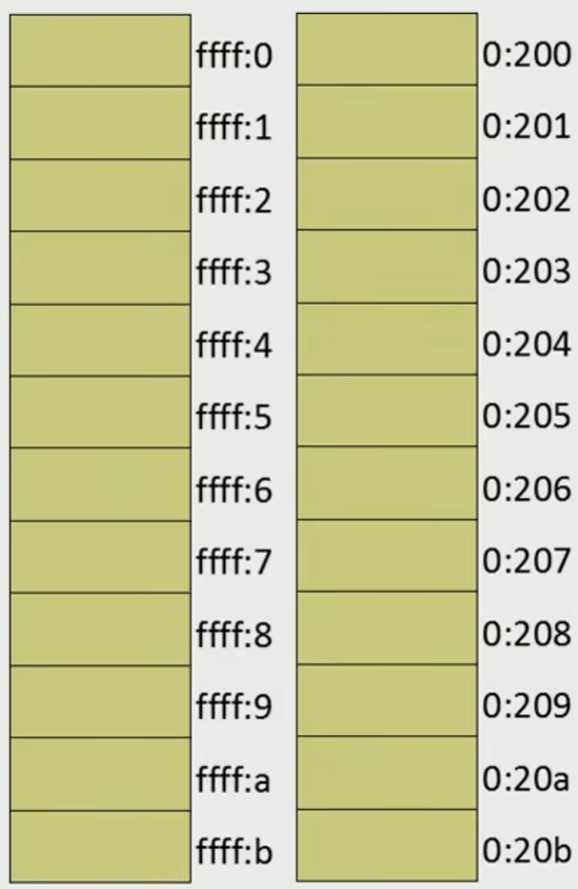
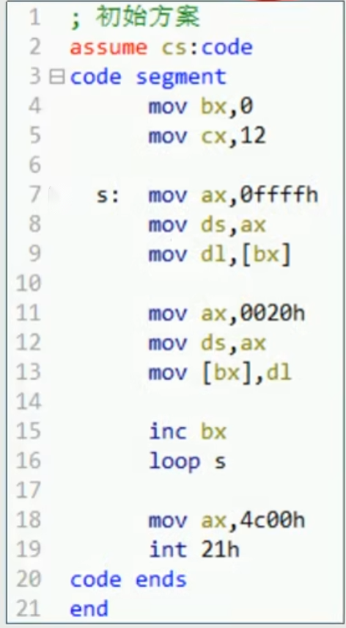
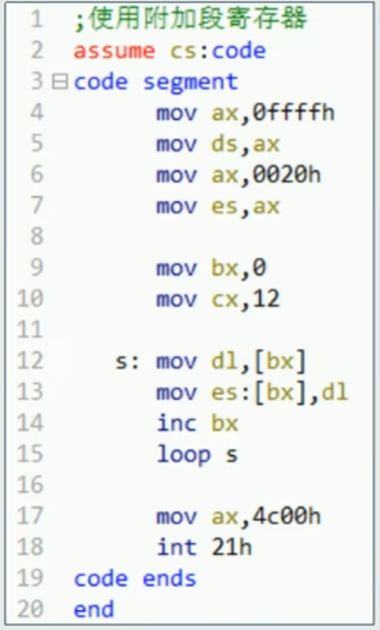

Slide 3
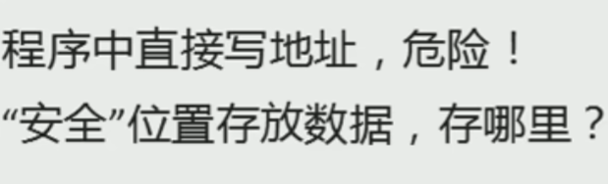
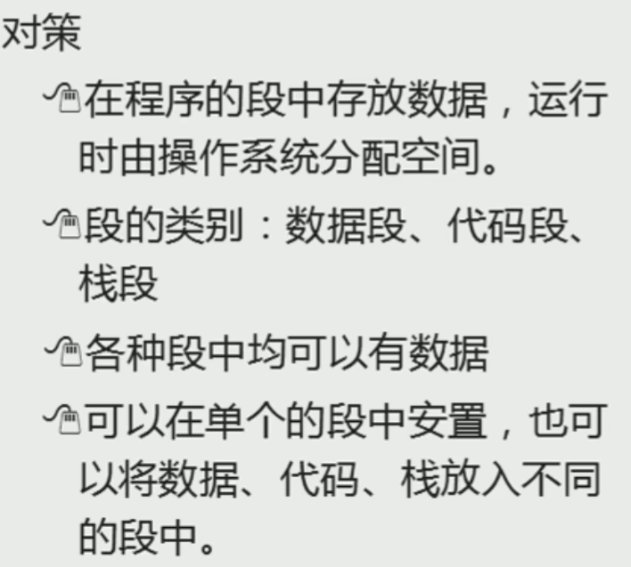

Slide 4
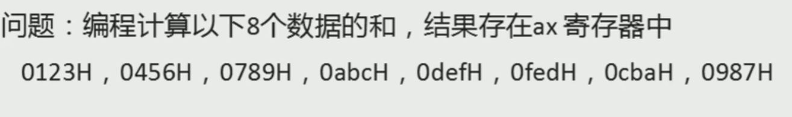
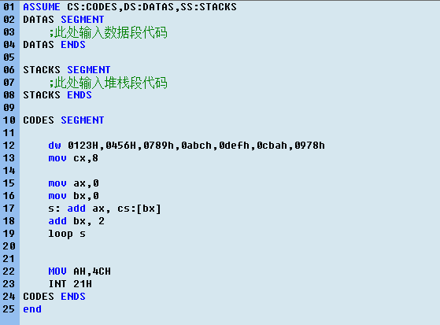
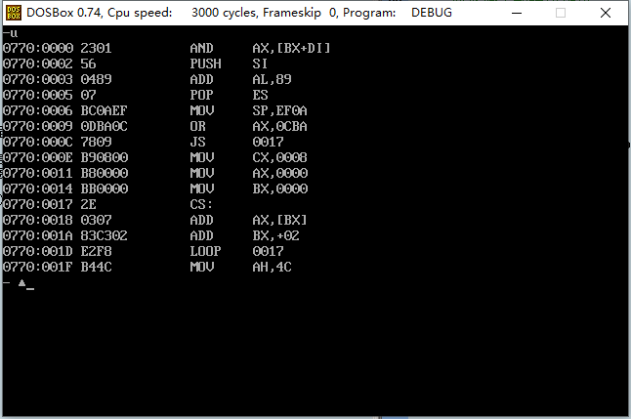
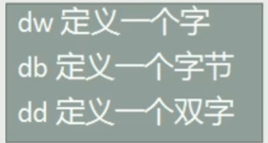

Slide 5
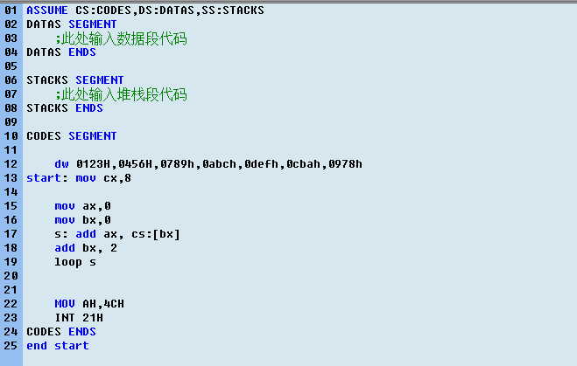
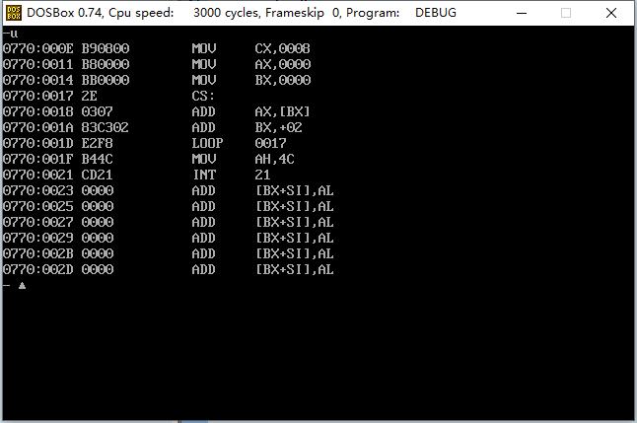
程序加载后 CS:IP指向第一条指令在start处
第十三行 改为 mov cx,7

Slide 6
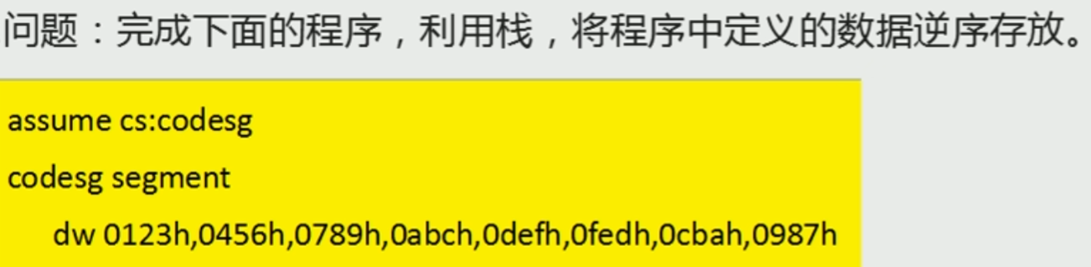
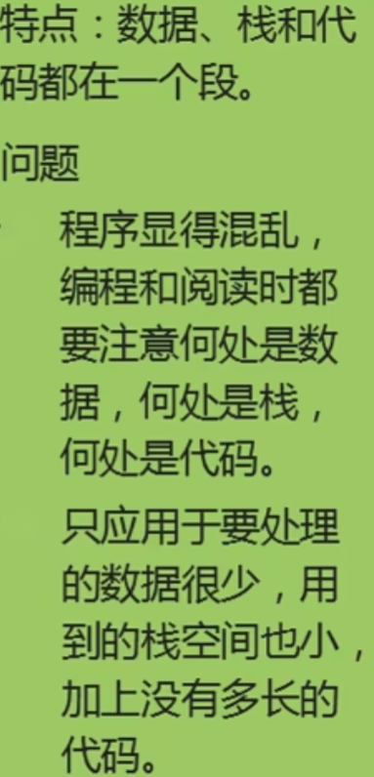
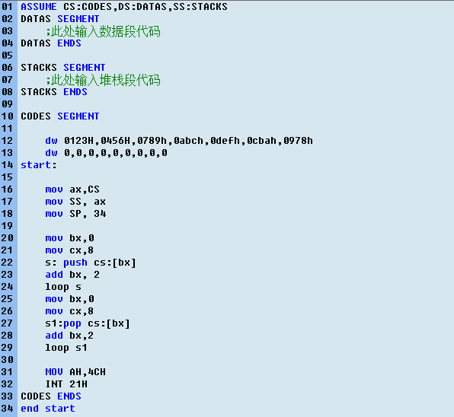
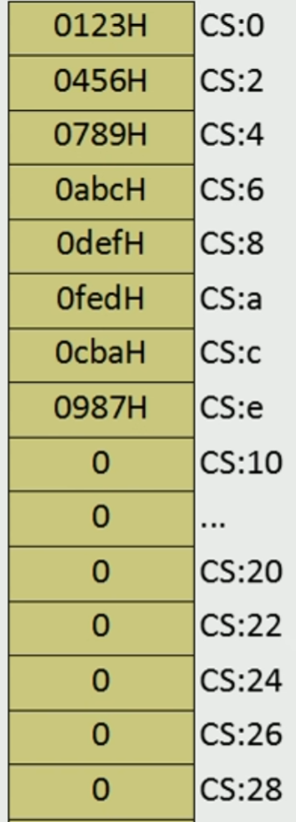
代码段中使用栈
第21行 26行 改为 mov cx,7

Slide 7
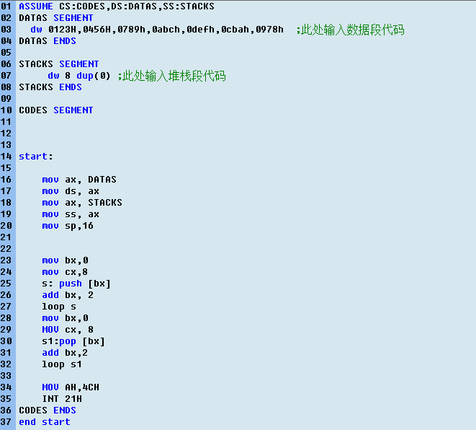
数据、代码、栈放入不同段
初始化数据段，栈段。代码段不用初始化，如果有start标志，则CS IP指向start, 若没有 CSIP 指向代码段第一条语句
第24行 改为 mov cx,7

Slide 8
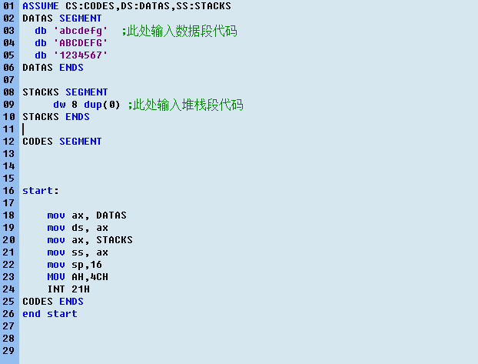
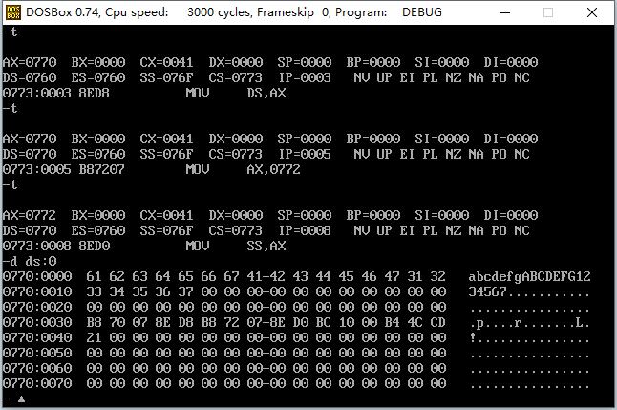
字符处理问题
汇编程序中，用'……'的方式指明数据是以字符的形式给出的，编译器将把它们转化为相对应的ASCI码。
数字字符：30H~39H
大写字母：41H开始
小写字母：61H开始
回车字符：0DH
换行字符：0AH
记住！

Slide 9
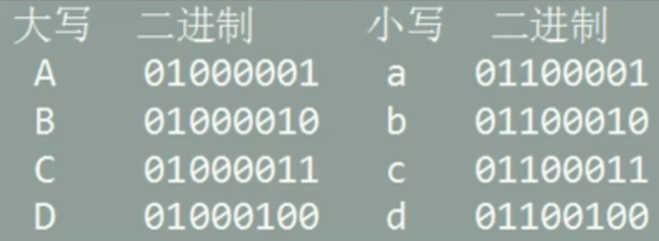
字符大小写
小写-20H-->大写
大写+20H-->小写
任意字符 &11011111变成大写
任意字符 |00100000变成小写

Slide 10
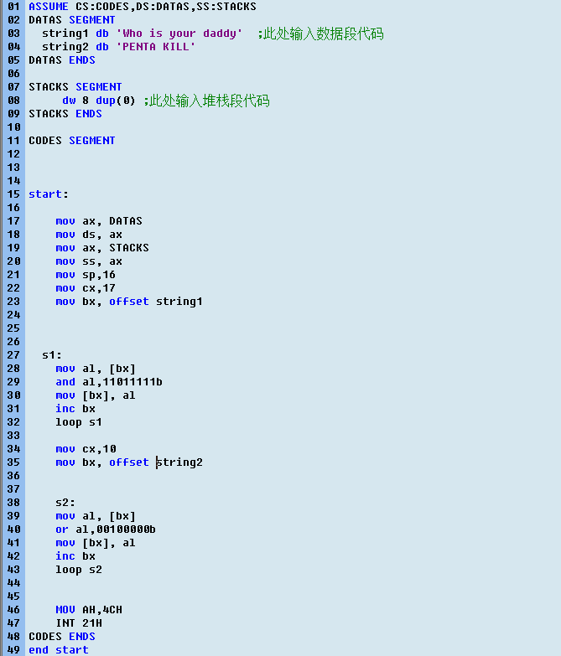
大小写转换
mov ax, string1
定义变量（内存标号）
mov al, string1
mov bx, offset string1
mov al, ds:[bx]
offset 计算所在段偏移量

Slide 11
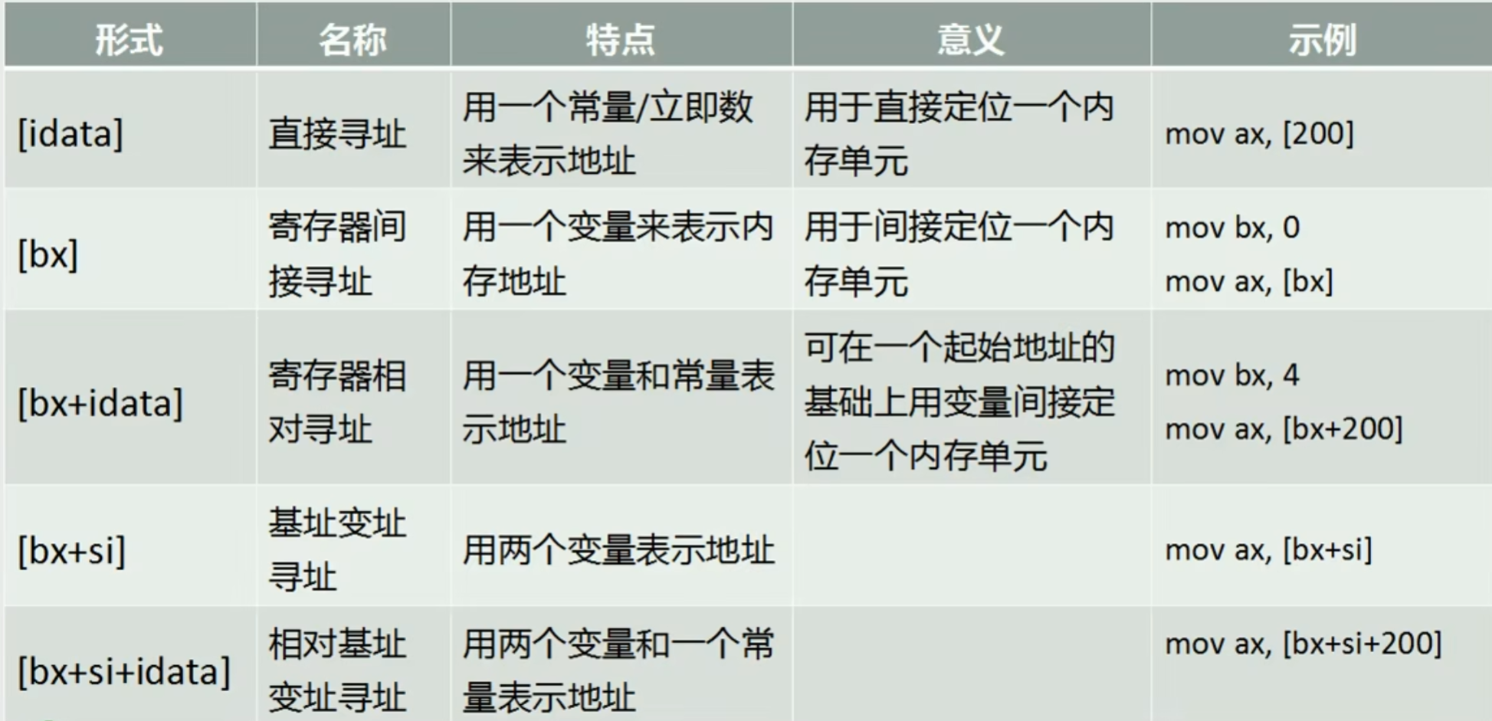
内存寻址方式

Slide 12
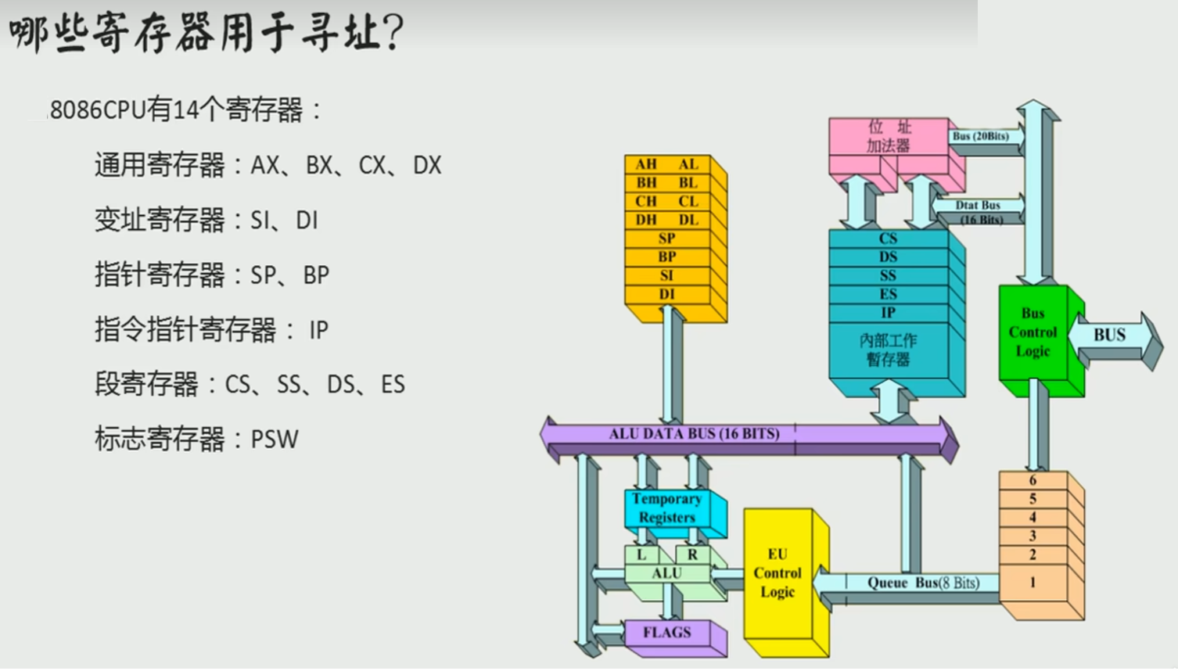
可用于内存寻址的寄存器

Slide 13
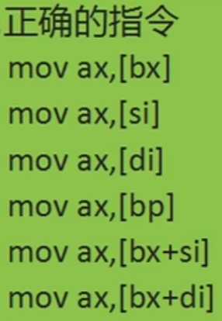
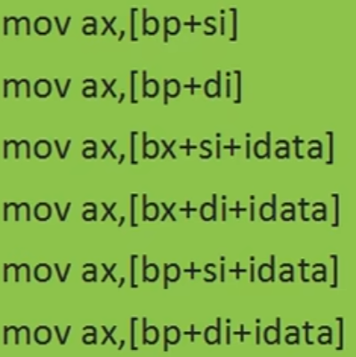
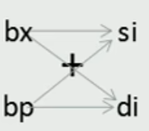
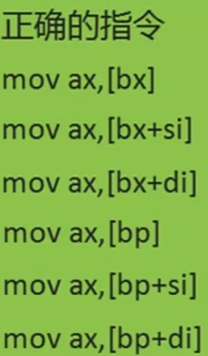
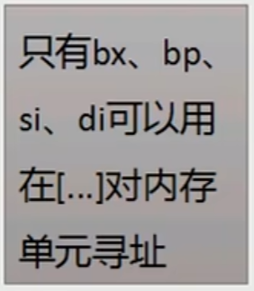
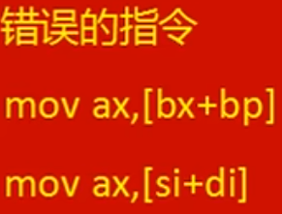
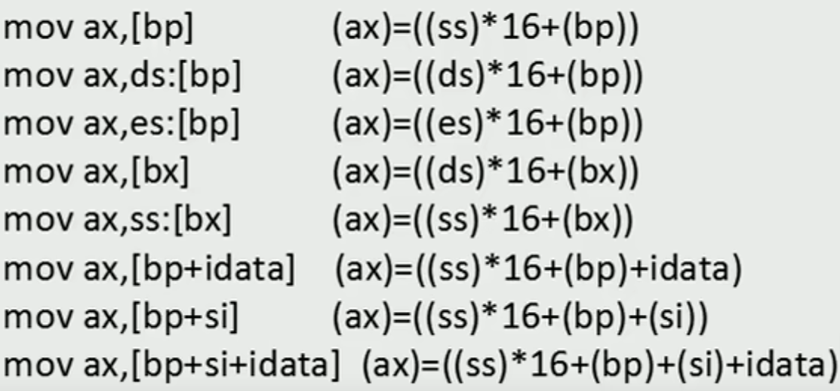
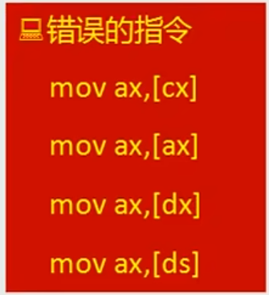
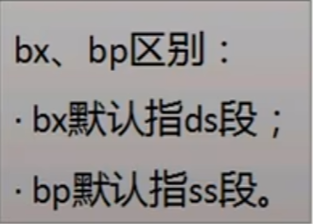
bx,bp后面可以加si di，但是 bx不能加bp, si不能加di

